Slide 1
Monetarizing flutter app
with Google AdMob
Pascal Stephan - TINF18B4

Slide 2
Table of contents
Google Firebase
Google AdMob
What you need
Implementation
Notes:
firebase:
helfen webapps und mobile apps zusammenzubringen und gemeinsam features zu benutzen und benutzerdaten zu sammeln
build: unterstützung bei entwicklung
quality: unterstützung nach realease
business: business methoden
kann für verschieden projekte genutzt werden:
web
mobile
free: nutzungskontingente für verschiedene Funktionen, analyticsdaten kostenlos

Slide 3

Google Firebase
A comprehensive app development plattform by Google
Cloud solution
Many functions separated in three categories:
Build
Quality
Business
Notes:
firebase:
helfen webapps und mobile apps zusammenzubringen und gemeinsam features zu benutzen und benutzerdaten zu sammeln
build: unterstützung bei entwicklung
quality: unterstützung nach realease
business: business methoden
kann für verschieden projekte genutzt werden:
web
mobile
free: nutzungskontingente für verschiedene Funktionen, analyticsdaten kostenlos

Slide 4
Google Firebase
Where to use:
Web
Angular
React…
Mobile
Ionic
Flutter…
Free for hobby projects
Notes:
firebase:
helfen webapps und mobile apps zusammenzubringen und gemeinsam features zu benutzen und benutzerdaten zu sammeln
build: unterstützung bei entwicklung
quality: unterstützung nach realease
business: business methoden
kann für verschieden projekte genutzt werden:
web
mobile
free: nutzungskontingente für verschiedene Funktionen, analyticsdaten kostenlos

Slide 5

Google AdMob
One of the biggest advertising networks worldwide
Show Ads in your app and earn money
Costs:
Free to use for developers
CPC for advertisers
Notes:
AdMob: Schaffen von Anzeigeflächen

Slide 6
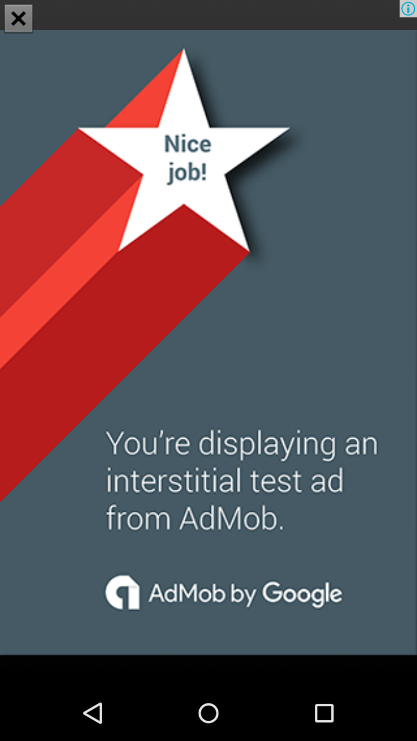
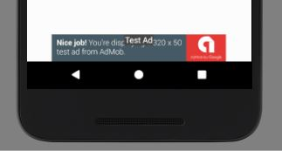
Google AdMob
Different display formats for ads:
Rewarded ads
Native ads
Banner
Interstitials
Notes:
AdMob: Schaffen von Anzeigeflächen

Slide 7
What you need
Working IDE
Dart & Flutter
(Android Studio)
(Firebase account)
AdMob account
firebase_admob package
Notes:
Working IDE. I use IntelliJ
Dart&Flutter: Installation guide in readme
Android Studio: if you dont want to use your phone you need an emulator. With android studio you can emulate nearly every phone. To use your smartphone you need to connect phone to pc and enable usb debugging
Firebase: You can get user data for your app to improve for example positioning of ads or gather information on how often users click on your ad
AdMob: Create Ads that will be displayed. To implement ads you need an appid to identificate your app and adunitid to identificate which ad will be displayed. Both you will get from admob
firebase_admob package: this package brings everything you need to implement ads in your app. Functions...

Slide 8

Implementation
Create AdMob account
Register your app: https://apps.admob.com/
Save your generated appID
AndroidManifest changes
Add following snippet and put in your appID from AdMob

Slide 9
Implementation
Import firebase_admob package
Go to pubspec.yaml
Put flutter_admob: to dependencies
Import package to main.dart
Start creating your first ads
BannerAd
InterstitialAd

